Slide 1

项目系统设计 与数据库设计—22组

Slide 2



引言
总体设计
系统安全
权限设计

Slide 3
编写目的
在上一阶段中，也就是需求分析阶段中，我们已经对项目中的用户场景、界面原型、功能描述、验收验证标准以及预期功能做出了详细的描述。
该文档给出项目的整体结构和功能结构概貌，试图从总体架构上给出整个系统的轮廓。
便于用户、开发人员进行理解和交流。同时该文档也可以作为软件开发工作的基础和依据以及确认测试和验收的依据

Slide 4
项目背景
小程序名称：至诚图书馆
开发者：福州大学至诚学院 2018级软件工程综合实践课程团队--22
本项目经过了用户需求问卷调研，并深入分析用户需求以及现有产品痛点，得出图书馆拥有有大量的图书及座位资源，但随着时代的变化，单纯的线下图书馆不足以满足同学们变化的需求，通过小程序高效，快捷地帮助图书馆管理数据信息，有效开展工作。

Slide 5
参考资料
《系统设计说明书》国家标准格式

Slide 6
二.总体设计
功能概述：该产品具有用户登录功能，修改密码功能，年度阅读报告，图书馆人数显示。
功能模块层次设计：该产品分为用户以及管理者层次。用户主要的使用功能有登录功能，修改密码功能，年度阅读报告以及图书馆人数显示等等。而产品管理者主要工作是维护产品的正常运行。
根据系统需求分析对系统进行整体的木块设计，设计出体测档案程序的总体功能模块结构图。

Slide 7
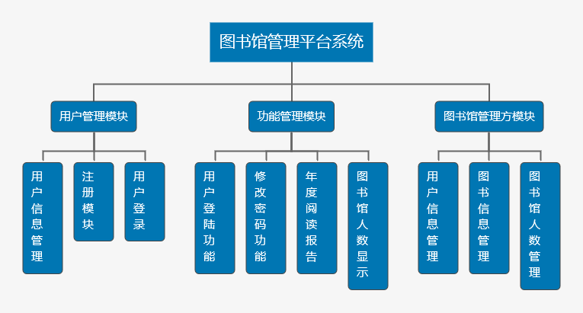
UML图

Slide 8
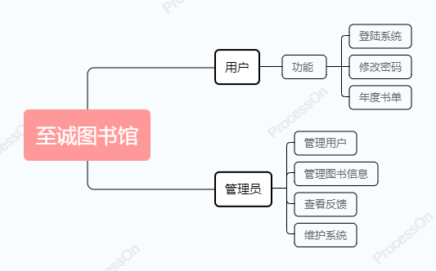
体系结构图

Slide 9
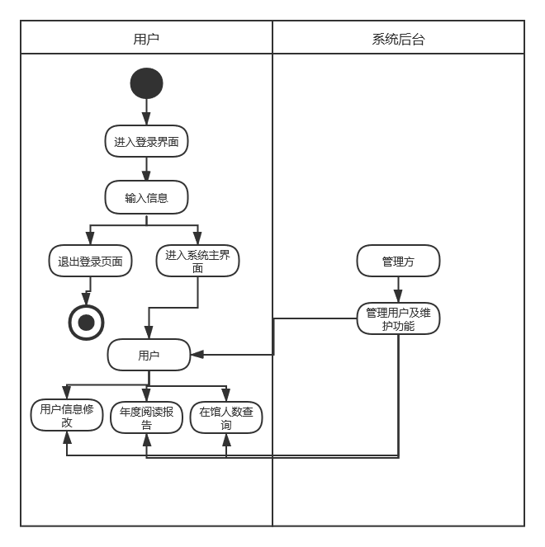
活动图

Slide 10
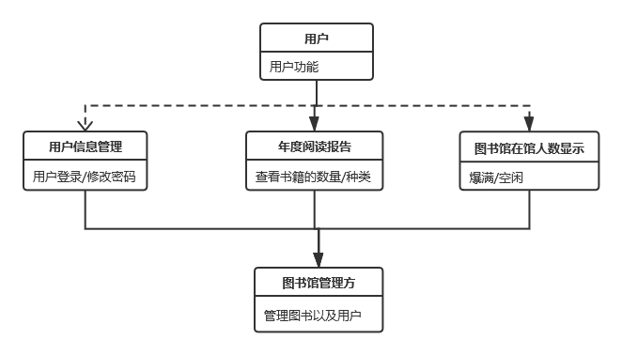
类图

Slide 11
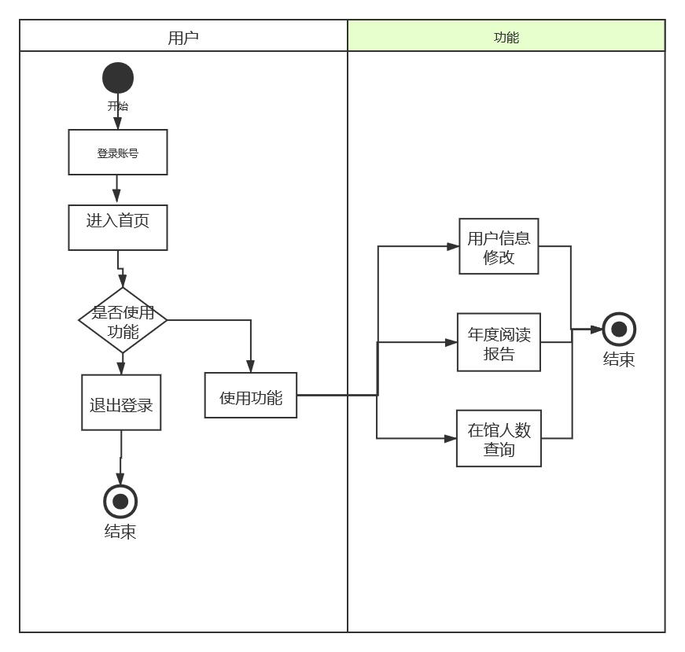
泳道图

Slide 12
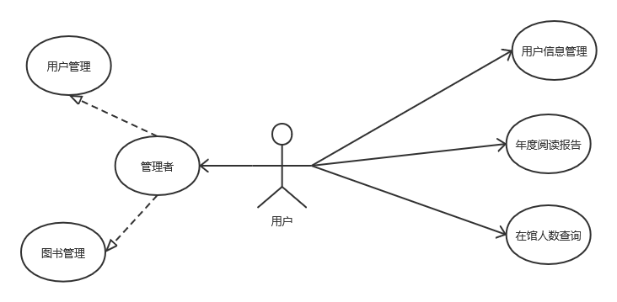
用例图

Slide 13
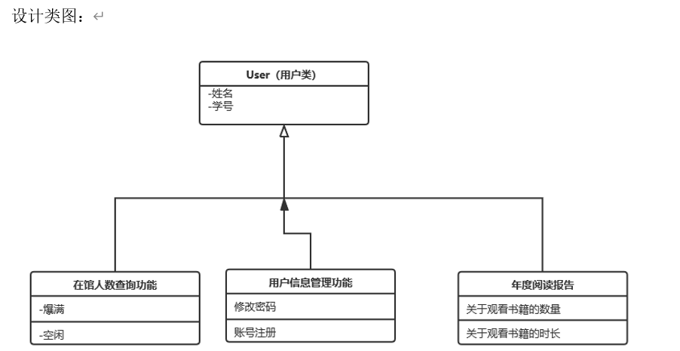

Slide 14
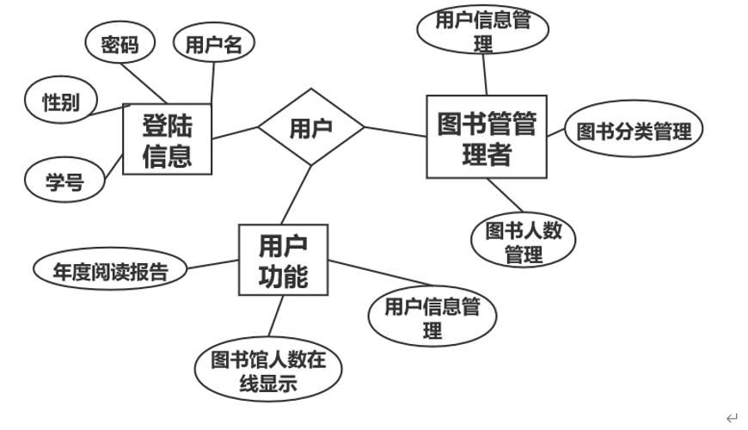
ER图

Slide 15
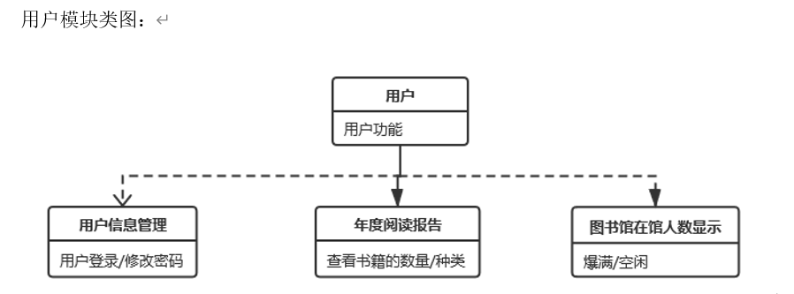

Slide 16
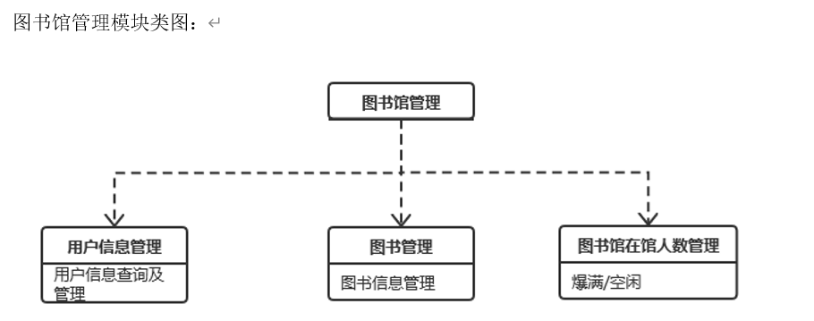

Slide 17
系统安全和权限设计
1.系统安全设计原则
产品的第一原则为保障用户的安全，作为产品的管理方，应该做到保障用户的信息安全

Slide 18
1.1标识与确认
必须通过正确的账号密码才能登陆此软件，姓名学号等信息都要对接的上。

Slide 19
1.2日志
为了保护数据资源的安全，在系统中对所保护的资源进行任何存取操作，都做相应的记录

Slide 20
2.1物理设备的安全措施
在系统设备的选用上，选择优质安全性价比高的系统设备，要做好两手准备，加强安全措施。

Slide 21
2.2操作系统平台的安全管理
图书馆管理方应该维护好用户的个人信息，做到个人用户信息的安全保障。

Slide 22
2.3数据库系统的安全管理
数据库系统是整个系统的核心，存储着重要的用户信息与图书信息。必须严格把控数据库系统的安全，做到万无一失。

Slide 23
3.应用级安全
用户授权支持，产品安全支持，设备安全支持，日志记录等等。

Slide 24
4.1用户
通过系统用户注册功能实现登录用户的信息保存。为保证各系统间采用统一的登录验证，可采用统一的用户信息表的办法，保证统一的用户信息数据来源。
用户表可包括：用户ID、用户名、密码、角色信息、其他相关信息。

Slide 25
数据库设计 --22组

Slide 26
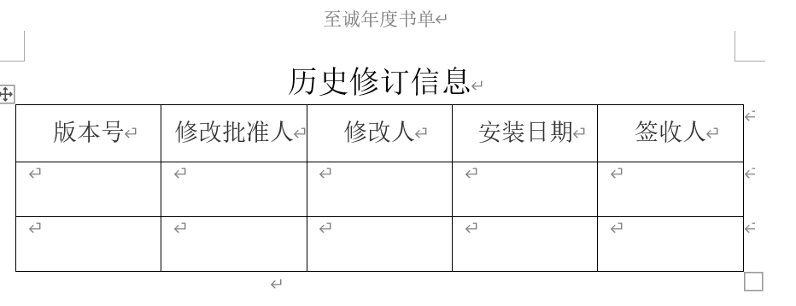

Slide 27
背景
数据库名称：db_sd 数据库系：MySQL
小程序名称：至诚图书馆
开发者：福州大学至诚学院 2018级软件工程综合实践课程团队--22

Slide 28
定义
数据库设计中都用特定的缩写开头与驼峰式命名法
用户信息以user开头，如user_name:用户的名字文件信息以file开头，如file_type:文件的类型权限信息以right开头，如right_name:权限的名称操作信息以op（operation缩写）开头，如op_time:操作时间
其他用英文单词全拼代表，如password:密码

Slide 29
参考资料
[1]数据库设计说明书-国家标准格式
[2]bilibili.java5678.极速入门Power Designer
[3]bilibili.13829470335.如何建立一个自己的网站
[4]《软件工程实践导论》 金尊和编著清华大学出版社

Slide 30
外部设计
2.1 标识符和状态
1. 数据库软件的名称：MySQL
2. Server数据库的名称为：library
3. 数据库尚未开始建立

Slide 31
使用它的程序
微信小程序

Slide 32
约定
所有表名称言简意赅的使用对应的英文单词，在不方便或者未
冲突的情况下则可使用对应的拼音首字母小写。在本系统中，数据库的设计采用面向对象的设计方法，首先进行对象实体的设计，最后将对象持久化到数据库中，所有的表和表之间的关联都采用 PowerDesigner设计工具进行。

Slide 33
结构设计
3.1概念结构设计
概念数据库的设计是进行具体数据库设计的第一步，概念数据库设计的好坏直接影响到逻辑数据库的设计，影响到整个数据库的好坏。我们已经得到了系统的数据流程图和数据字典，现在就是要结合数据规范化的理论，用一种模型将用户的数据要求明确地表示出来。概念数据库的设计应该极易于转换为逻辑数据库模式，又容易被用户所理解。概念数据库设计中最主要的就是采用实体-关系数据模型来确定数据库的结构。数据是表达信息的一种重要的量化符号，是信息存在 的一种重要形式。数据模型则是数据特征的一种抽象。
它描述的是数据的共性，而不是描述个别的数据。

Slide 34
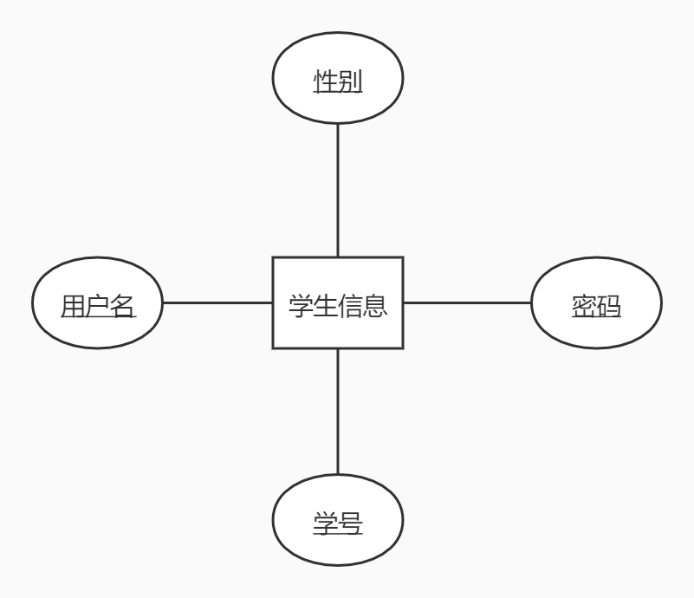
部分ER图
学生信息(用户名、性别、姓名、密码)

Slide 35
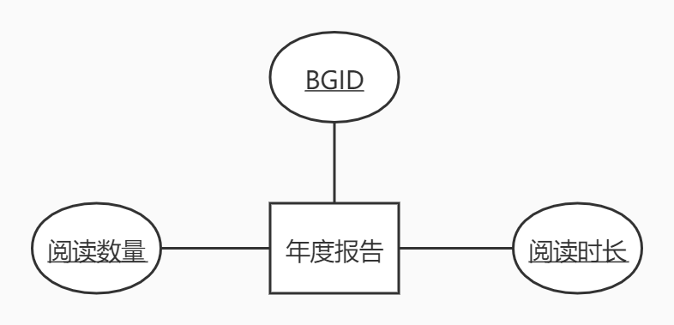
年度报告（BGID、阅读时长、阅读数量）

Slide 36
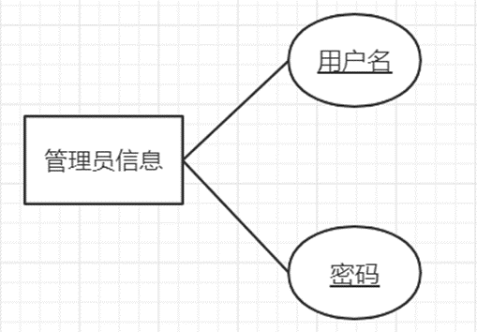
管理员信息（用户名、密码）

Slide 37
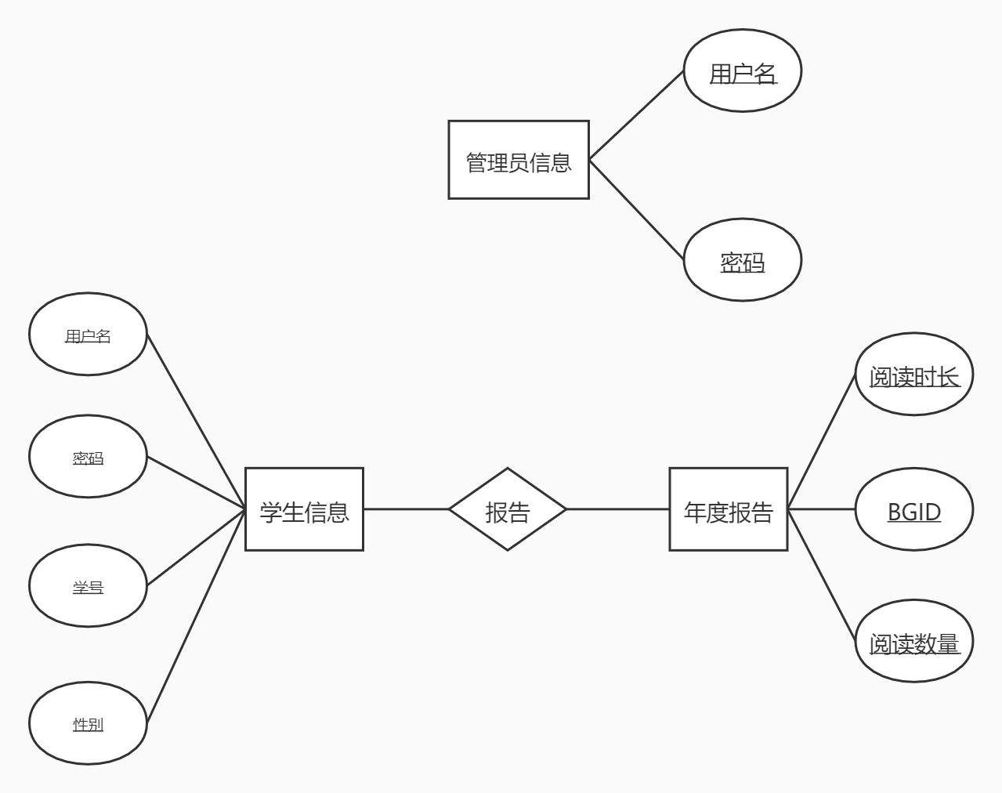
3.1.2整体E-R图

Slide 38
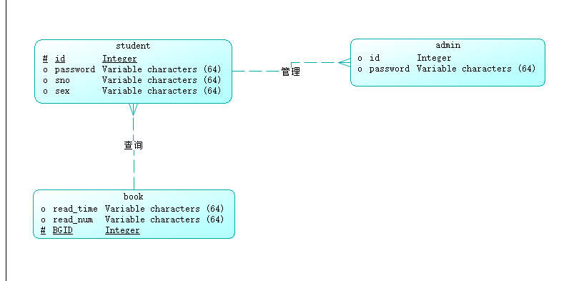
3.2逻辑结构设计
表结构设计设计图

Slide 39
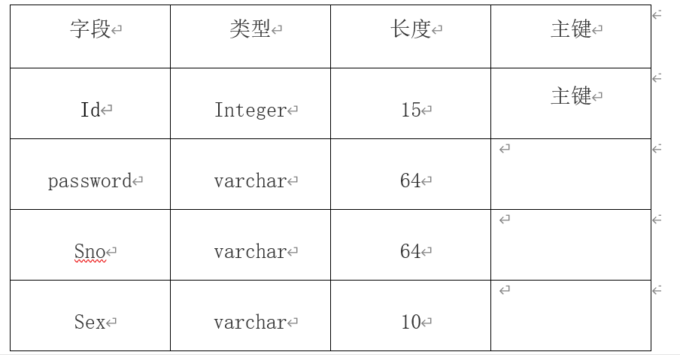
运用设计
4.1 字典说明
4.1.1 用户表
存储所有用户的一些基本信息，
必须包括用户名
密码、ID、标识，
还可以包含一些其他信息

Slide 40
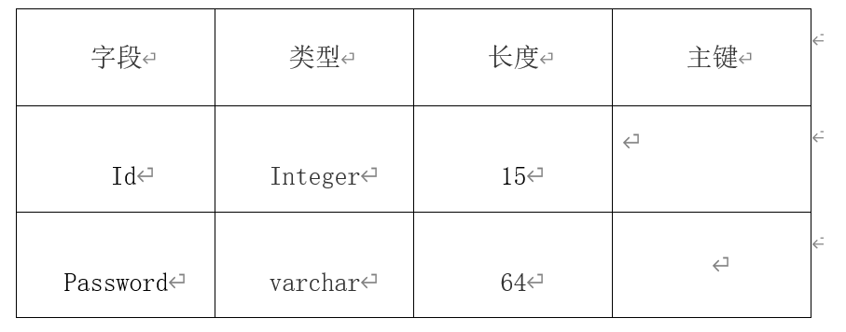
4.1.2 管理表 与类型表结合，对用户拥有的权限进行限制区分。

Slide 41
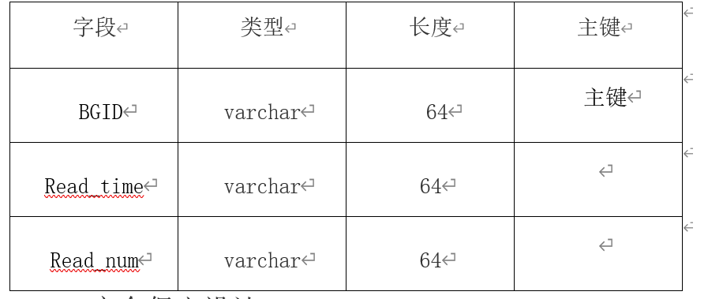
4.1.3 年度书单 用户的年度书单

Slide 42
4.2. 安全保密设计
数据库作为管理系统的基础，通常保存着重要的用户信息和文
件信息。由于涉及到用户信息和 文件存储信息，数据的安全性和完整性显得尤为重要。系统中的数据一旦丢失，将需要很长时间 进行恢复，有时甚至使信息系统不得不从系统初始化阶段重新开始运行。每天进行数据备份是保 障系统安全的重要手段。数据备份需要严格按照事先制定的备份与故障恢复策略进行，并落实备份登记和检查措施。另外，系统设置用户的标识以鉴定是否是合法用户，并要求合法用户设置其 密码，保证用户身份不被盗用；系统对不同的数据设置不同的访问级别，限制访问用户可处理的 数据内容；系统对不同用户设置不同的权限，区分不同的用户，如区分学生、教师和管理员。具体的系统配置应当根据系统实际运行情况做进一步调整。

Slide 43

谢谢！

